Slide 1

带你走进
全栈之路
姓 名：王 澍（SHÙ） 邮 箱：wangshu@zhuanzhuan.com
英文名：Sunil Wang 博 客：https://sunil.wang
职 位：转转FE - Node.js 工程师 GitHub：https://github.com/SunilWang

Slide 2
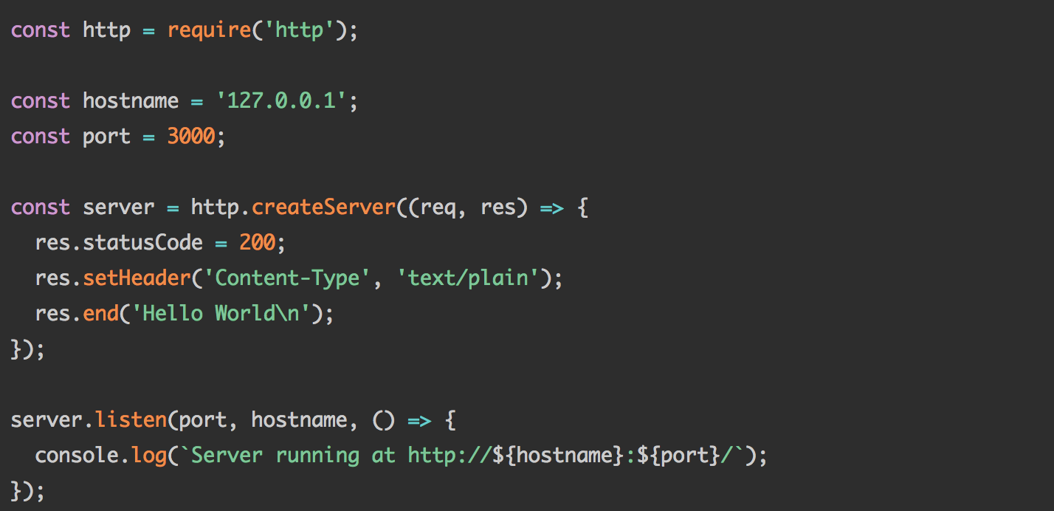
Hello World
面向 前端开发者 的
很简单吧，用 Node.js 实现的最简单的 HTTP 服务器就这样诞生了。
左边的程序作了几件事情：
（1）程序调用了 Node.js 提供的http 模块，并利用该模块来创建一个HTTP事件监听，监听端口为3000，该端口可自行设定；
（2）监听程序的响应事件中编写响应头信息以及正文；
（3）打开浏览器访问 http://127.0.0.1:3000时，监听程序返回响应信息。

Slide 3



Node.js 简介

Slide 4
Client's JavaScript
Node.js 简介
什么是 JavaScript？
JavaScript 的运行环境？
浏览器中的 JavaScript 可以做什么？
浏览器中的 JavaScript 不可以做什么？
JavaScript 只可以运行在浏览器中吗？
编程语言的能力取决于什么？
语言的能力一定取决于平台

Slide 5
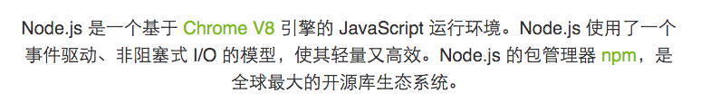
What is Node.js
Node.js 简介

Slide 6
What is Node.js
Node.js 简介
Node.js 就是 JavaScript 语言在服务器端的运行环境
所谓“运行环境（平台）”有两层意思：
首先，JavaScript 语言通过 Node.js 在服务器运行，在这个意义上，Node.js 有点像 JavaScript 虚拟机；
其次，Node.js 提供大量工具库，使得 JavaScript 语言与操作系统互动（比如读写文件、新建子进程），在这个意义上， Node.js 又是 JavaScript 的工具库。

Slide 7
WHY JavaScript
Node.js 简介
JavaScript 目前是开发行业中
最火热的一门语言，
会的人很多很多；
据 Node.js 创始人 Ryan Dahl 回忆，他最初希望采用 Ruby，但是 Ruby 的虚拟机效率不行；
注意：是 Node.js 选择了 JavaScript，不是 JavaScript 发展出来了一个 Node.js

Slide 8
Node.js 的诞生
Node.js 简介
2008年左右，随着 AJAX 的逐渐普及，Web 开发逐渐走向复杂化，系统化；
2009年2月，Ryan Dahl 想要创建一个轻量级，适应现代 Web 开发的平台；
2009年5月，Ryan Dahl 在 GitHub 中开源了最初版本，同年11月的 JSConf 就安排了 Node.js 讲座；
2010年底，Joyent 公司资助，Ryan Dahl 也加入了该公司，专门负责 Node.js 的开发；
2011年7月，在微软的支持下登陆 Windows 平台；

Slide 9

Ryan Dahl
Node.js 简介
Notes:
Ryan Dahl的经历比较奇特，他并非科班出身的开发者，在2004年的时候他还在纽约的罗彻斯特大学数学系读博士，期间有研究一些分形、分类以及p-adic分析，这些都跟开源和编程没啥关系。2006年，也许是厌倦了读博的无聊，他产生了『世界那么大，我想去看看』的念头，做出了退学的决定，然后一个人来到智利的Valparaiso小镇。那时候他尚不知道找一个什么样的工作来糊口，期间他曾熬夜做了一些不切实际的研究，如如何通过云进行通信。下面是这个阶段他产出的中间产物，与后来苹果发布的iCloud似乎有那么点相似。
从那起，Ryan Dahl不知道是否因为生活的关系，他开始学习网站开发了，走上了码农的道路。那时候Ruby on Rails很火，他也不例外的学习了它。从那时候开始，Ryan Dahl的生活方式就是接项目，然后去客户的地方工作，在他眼中，拿工资和上班其实就是去那里旅行。此后他去过很多地方，如阿根廷的布宜诺斯艾利斯、德国的科隆、奥地利的维也纳。
Ryan Dahl经过两年的工作后，成为了高性能Web服务器的专家，从接开发应用到变成专门帮客户解决性能问题的专家。期间他开始写一些开源项目帮助客户解决Web服务器的高并发性能问题，尝试过的语言有Ruby、C、Lua。当然这些尝试都最终失败了，只有其中通过C写的HTTP服务库libebb项目略有起色，基本上算作libuv的前身。这些失败各有各的原因，Ruby因为虚拟机性能太烂而无法解决根本问题，C代码的性能高，但是让业务通过C进行开发显然是不太现实的事情，Lua则是已有的同步I/O导致无法发挥性能优势。虽然经历了失败，但Ryan Dahl大致的感觉到了解决问题的关键是要通过事件驱动和异步I/O来达成目的。
在他快绝望的时候，V8引擎来了。V8满足他关于高性能Web服务器的想象：
没有历史包袱，没有同步I/O。不会出现一个同步I/O导致事件循环性能急剧降低的情况。
V8性能足够好，远远比Python、Ruby等其他脚本语言的引擎快。
JavaScript语言的闭包特性非常方便，比C中的回调函数好用。
于是在2009年的2月，按新的想法他提交了项目的第一行代码，这个项目的名字最终被定名为“node”。
2009年5月，Ryan Dahl正式向外界宣布他做的这个项目。2009年底，Ryan Dahl在柏林举行的JSConf EU会议上发表关于Node.js的演讲，之后Node.js逐渐流行于世。
以上就是Node.js项目的由来，是一个专注于实现高性能Web服务器优化的专家，几经探索，几经挫折后，遇到V8而诞生的项目。

Slide 10
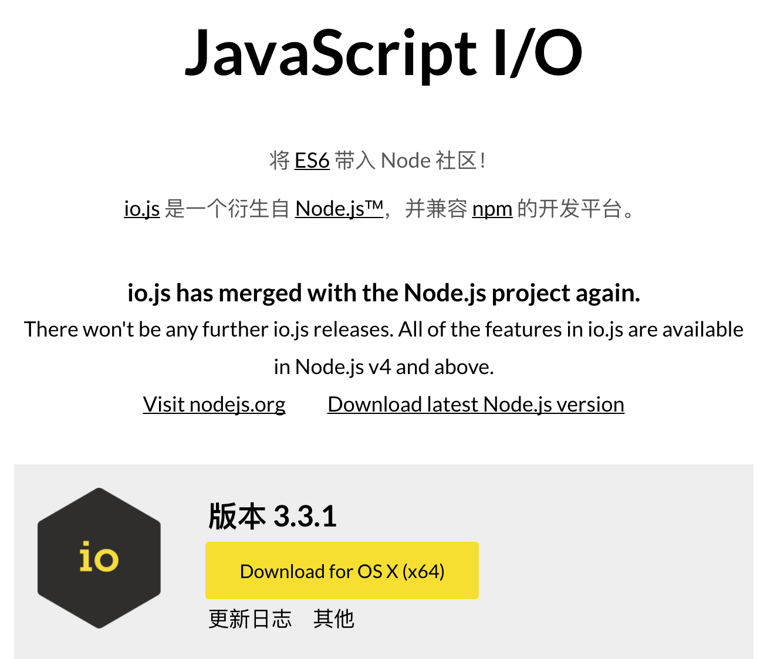
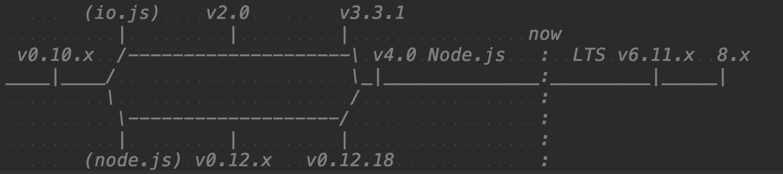
IO.js
Node.js 简介
Io.js 再次于Node.js 项目合并。io.js 已经停止更新。
Io.js 中的所有功能都可以在 Node.js v4及以上版本中使用。
Notes:
2012年1月，达尔离开了Node.js项目，开发工作由他的同事以及npm创始人艾萨克·施吕特（Isaac Schlueter）继续主持。2014年2月，蒂莫西·费里斯（Timothy J. Fontaine）接任项目主管。
由于长期对Joyent的管理感到不满，Node.js核心开发者Fedor Indutny在2014年12月制作了分支版本，并起名“io.js”。与Node.js相对的是，io.js采用开放管理模式进行管理，并计划始终采用最新版的V8引擎。为了在用户、厂商和开发者之间获取平衡，Node.js基金会于2015年初成立。基金会得到了IBM、Intel、微软、Joyent等公司的支持。6月，Node.js和io.js开发者社区共同决定合并到Node.js基金会之下。同年9月，Node 4.0发布，Node.js和io.js正式合并。4.0版引入了ES6的语言特性和“长期支持版本”的发布周期。到了2016年，io.js宣布不再发布新版本，并建议开发者换回Node.js。

Slide 11
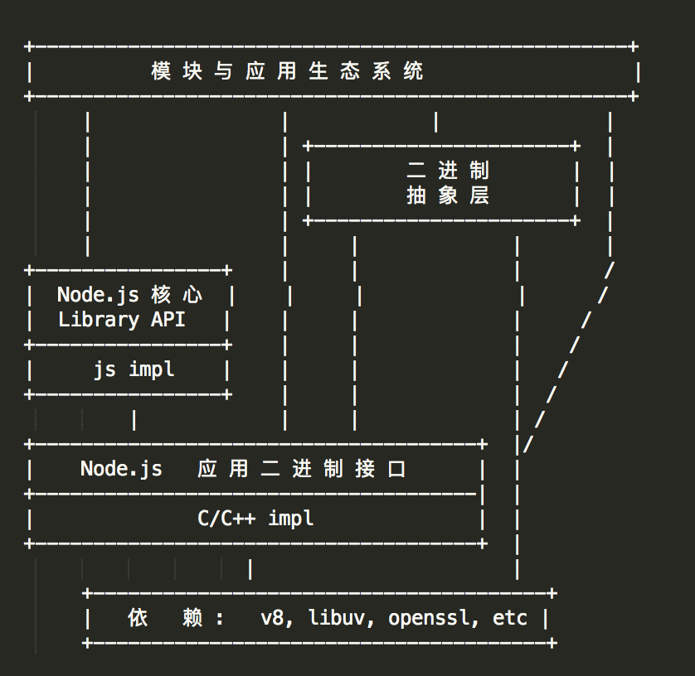
Node.js 的实现
Node.js 简介
V8 JavaScript引擎，libuv，openssl和其他
Node.js应用程序二进制接口提供对Node.js操作中心的功能的访问。
Node.js核心库是主要的接口，大多数模块和应用程序通过它构建在Node之上，执行I / O操作，操纵数据，访问网络等。
一些模块和应用程序选择超出Core Library并直接绑定到应用程序二进制接口和依赖关系来执行更高级的操作。

Slide 12
Node.js 在 Web 中的用途
Node.js 简介
用户
浏览器
App服务系统
应用 服务器
Node 开发的 应用
处理用户的所有请求和给用户的响应

Slide 13
Node.js 在 Web 中的用途
Node.js 简介
用户
浏览器
App服务系统
中间层 服务器
Node 分发
调用服务接口
渲染HTML页面
应用 服务器
传统 Java/PHP
提供服务接口
应用 服务器
传统 Java/PHP
提供服务接口

Slide 14
Node.js 在当下的使用
Node.js 简介
Notes:
应用层的主要任务是与各种数据源和底层系统使用基于 HTTP 或者 RPC 的 API 交流，加上一定的业务逻辑，对数据做适当的处理后，渲染 HTML 或者拼装 JSON，通过负载均衡服务等设施与前端/客户端沟通。按照 MVC 的划分，这一层中比较复杂的 Model 和 Controller 一般变动不大，对稳定性、事务可能会有较多的要求，适合使用 Java 这类技术开发。而业务逻辑和模型较为简单，需求变化十分频繁的 View 和部分 Controller，如果沿用下层系统的技术，牺牲开发效率和灵活性，继续追求用严格的检查和重重约束保障的稳定性，就显得不太划算了。例如，阿里过去前后端合作的边界常常在后端模版这一层，前端依然要动归属于后端仓库的代码，却只能用有限的 DSL 来满足展现逻辑需求的变化。即使是只提供 API 的地方，后端在应用路由、Controller 与对接 View 的部分囿于框架的重重约束、检查和封装规定，框架的优势没有显现出来，反而显得碍手碍脚，影响开发效率。这一层需要能够快速地修改和灵活地定制以满足运营和业务的需求，减少仪式化的代码（boilerplate code），主要的瓶颈在 I/O 上，而且跟大量使用 JavaScript 的前端/客户端团队联系紧密。在没有事务等复杂要求，或者能够通过服务封装掉复杂要求的场景下，使用 Node.js 来开发这部分应用，开发、测试、部署、冷启动的速度更快，与前端交流更方便，甚至可以直接合并职能到同一拨人身上，将前后端合作的边界后移到变化没那么频繁的 Model 层。
这种架构离不开阿里内部一系列成熟的底层系统，这些静态语言开发的系统在 ACID、分布式和计算密集等场景下很好地弥补了 Node.js 的短板，与语言灵活、开发速度快的 Node.js 在一起，形成了一个多语言（polyglot）的生态系统，各取所长。除了国内的阿里，国外的 Paypal、Netflix 等体量比较大的公司也是出于类似的考虑使用 Node.js 来做类似的事情（有趣的是，这些公司不少也是 Java 起家的，而且大多也像阿里一样，有比较成熟的底层系统）。

Slide 15
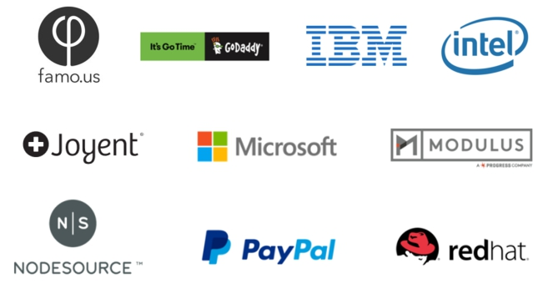
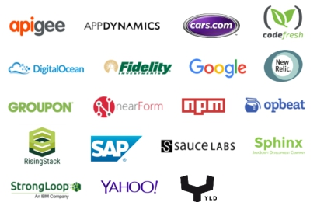
Node.js 在当下的使用
Node.js 简介

Slide 16
Node.js 安装

Slide 17
Node.js 安装
官方网址：https://nodejs.org/en/download
N（不推荐）: https://github.com/tj/n
$ npm install -g n
nvm（推荐）:
linux/unix: https://github.com/creationix/nvm
curl -o- https://raw.githubusercontent.com/creationix/nvm/v0.33.2/install.sh | bash
wget -qO- https://raw.githubusercontent.com/creationix/nvm/v0.33.2/install.sh | bash
windows: https://github.com/coreybutler/nvm-windows
常用命令：
nvm install [Nodejs 版本] 安装某版本的 Node.js
nvm use [Nodejs 版本 | system] 使用某版本的 Node.js。若选的 system 表示用 电脑上在装 nvm 之前使用装的 Nodejs
nvm ls 查看本机安装的所有的 Nodejs, 并高亮当前使用的版本
nvm ls-remote 查看远程可以安装的所有的 Nodejs, 并高亮安装过的版本
Node.js 安装

Slide 18
Node.js 快速入门

Slide 19
Node.js 快速入门
Node.js 命令基本用法
进入 REPL 环境：
$ node
执行脚本字符串：
$ node -e 'console.log("Hello World")’
运行脚本文件：
$ node index.js
$ node path/index.js
$ node path/index
查看帮助：
$ node --help

Slide 20
Node.js 快速入门
Node.js 全局对象
global：
类似于客户端 JavaScript 运行环境中的 window
process：
用于获取当前的 Node 进程信息，一般用于获取环境变量之类的信息
console：
Node.js 中内置的 console 模块，提供操作控制台的输入输出功能，常见使用方式与客户端类似

Slide 21
Node.js 快速入门
Node.js 全局函数
setInterval(callback, millisecond)
clearInterval(timer)
setTimeout(callback, millisecond)
clearTimeout(timer)
require(modelName)
Buffer：Class
用于操作二进制数据

Slide 22
Node.js 快速入门
Node.js 全局变量
__dirname
__filename
查看全局：
console.log(global);
https://nodejs.org/dist/latest-v6.x/docs/api/globals.html

Slide 23
Node.js 调试
任何一个平台的开发都离不开调试
只会写 Code 的 Coder 都不是好 Coder

Slide 24
Node.js 调试
Node.js 调试
最方便也是最简单的：console.log()
Node 原生的调试
https://nodejs.org/api/debugger.html
第三方模块提供的调试工具
$ npm install node-inspector –g
$ npm install devtool –g
开发工具的调试
推荐 Visual Studio Code
WebStorm

Slide 25
Node.js 异步编程

Slide 26
Node.js 异步编程
异步编程
Node.js 采用 Chrome V8 引擎处理 JavaScript 脚本，V8 最大特点就是单线程运行，一次只能运行一个任务。
Node.js 大量采用异步操作（asynchronous operation），即任务不是马上执行，而是插在任务队列的尾部，等到前面的任务运行完后再执行。
提高代码的响应能力
什么是异步？
每一个任务有一个或多个回调函数（callback），前一个任务结束后，不是执行后一个任务，而是执行回调函数，后一个任务则是不等前一个任务结束就执行，所以程序的执行顺序与任务的排列顺序是不一致的、异步的。

Slide 27
Node.js 异步编程
回调函数的设计
对于一个函数如果需要定义回调函数：
回调函数一定作为参数的最后一个参数出现：
function foo1(name, age, callback) { }
function foo2(value, callback1, callback2) { }
回调函数的第一个参数默认接收错误信息，第二个参数才是真正的回调数据（便于外界获取调用的错误情况）：
foo1('赵小黑', 19, function(error, data) {
if(error) throw error;
console.log(data);
});
Node 统一约定

Slide 28
Node.js 异步编程
异步回调的问题
回调地狱：
do1(function() {
do2(function() {
do3(function() {
do4(function() {
do5(function() {
do6()
});
});
});
});
});
相比较于传统的代码，异步事件驱动的代码
不容易阅读
不容易调试
不容易维护
如何解决？
Async-异步流程控制插件 https://github.com/caolan/async
Promise
ES6 - co + generator https://github.com/tj/co
ES7 – async + await

Slide 29
Node.js 非阻塞 I/O和事件驱动和非阻塞机制

Slide 30
Node.js 非阻塞 I/O和事件驱动和非阻塞机制
什么是 I/O
I/O：【input/output】
可以理解为从输入到输出之间的转化过程
例如：
敲击键盘（输入）看到编辑器中多出字符（输出）
移动鼠标（输入）看到光标移动（输出）
cmd 中 执行命令
dir

Slide 31
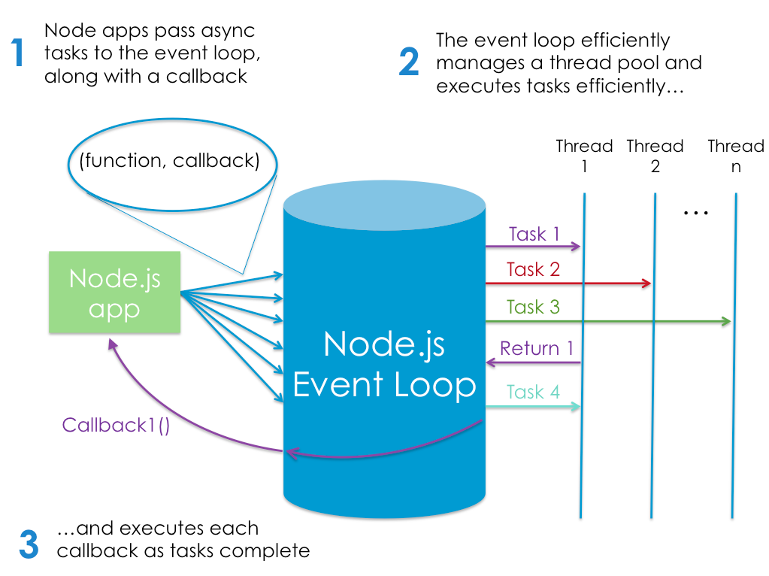
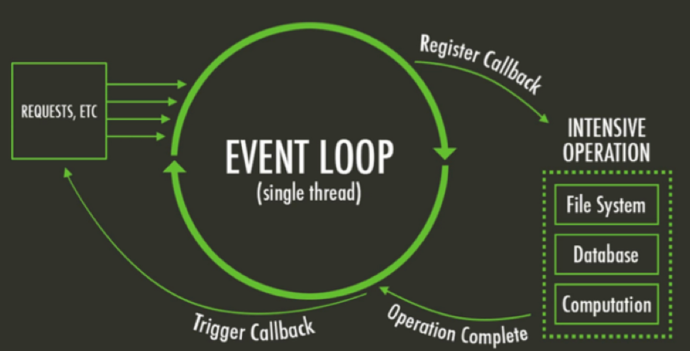
Node.js 非阻塞 I/O和事件驱动和非阻塞机制
事件驱动和非阻塞机制
Notes:
Node 平台将一个任务连同该任务的回调函数放到一个事件循环系统中；
事件循环高效的管理系统线程池同时高效执行每一个任务
当任务执行完成过后自动执行回调函数
什么是事件循环? Node只运行在一个单一线程上，至少从Node.js开发者的角度是这样的。在底层， Node是通过 libuv 来实现多线程的。
Libuv库负责Node API的执行。它将不同的任务分配给不同的线程，形成一个事件循环， 以异步的方式将任务的执行结果返回给V8引擎

Slide 32
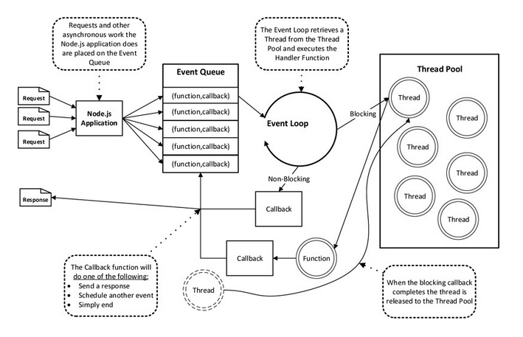
Node.js 非阻塞 I/O和事件驱动和非阻塞机制
事件驱动和非阻塞机制
Node 中将所有的阻塞操作交给了内部实现的线程池
Node 本身主线程主要就是不断的往返调度

Slide 33
Node.js 核心模块和对象

Slide 34
Node.js 核心模块和对象
核心模块的意义
如果只是在服务器运行 JavaScript 代码，意义并不大，因为无法实现任何功能（读写文件，访问网络）。
Node.js 的用处在于它本身还提供的一系列功能模块，用于与操作系统互动。
这些核心的功能模块在 Node.js 中内置。

Slide 35
Node.js 核心模块和对象
常用内置模块清单
path：处理文件路径。
fs：操作（CRUD）文件系统。
child_process：新建子进程。
util：提供一系列实用小工具。
http：提供 HTTP 服务器功能。
url：用于解析 URL。
querystring：解析 URL 中的查询字符串。
crypto：提供加密和解密功能。
学会查 API，远远比会几个 API 更重要
https://nodejs.org/api/

Slide 36
Node.js 参考资料和学习资料
参考资料
Node.js ppt 参考资料： https://www.kancloud.cn/revin/nodejs/176203
Node.js 官方文档：https://nodejs.org/
学习资料
七天学会NodeJS：http://nqdeng.github.io/7-days-nodejs/
JavaScript Promise迷你书（中文版）：http://liubin.org/promises-book/#introduction
node-debug tutorial: http://i5ting.github.io/node-debug-tutorial/
《深入理解Node.js：核心思想与源码分析》:https://yjhjstz.gitbooks.io/deep-into-node/content/
一起学koa:http://17koa.com/koa-generator-examples/
StuQ Koa在线课程:http://i5ting.github.io/stuq-koa/
国内最大的Node.js 社区：https://cnodejs.org/

Slide 37
性能优化

Slide 38
V8 的算术运算
V8 的算术运算
快速模式：直接调用二进制代码assembly
小整数
堆区的数值
怪异类型 - undefined, null, true, false.
字符串 (字符串连接运算)
对象（object）运算使用 C++ 实现（慢）

Slide 39
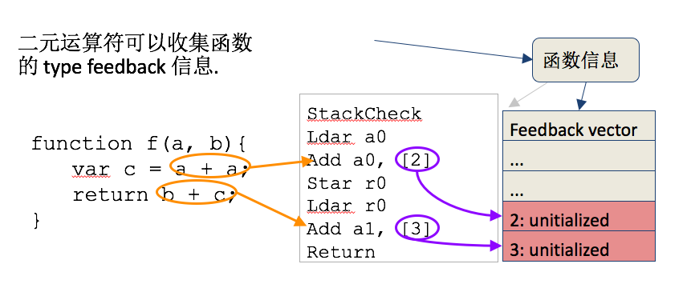
V8 的算术运算
Type feedback – 类型反馈

Slide 40
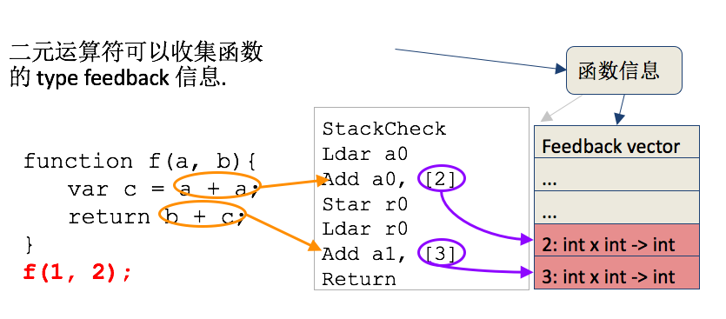
V8 的算术运算
Type feedback – 类型反馈

Slide 41
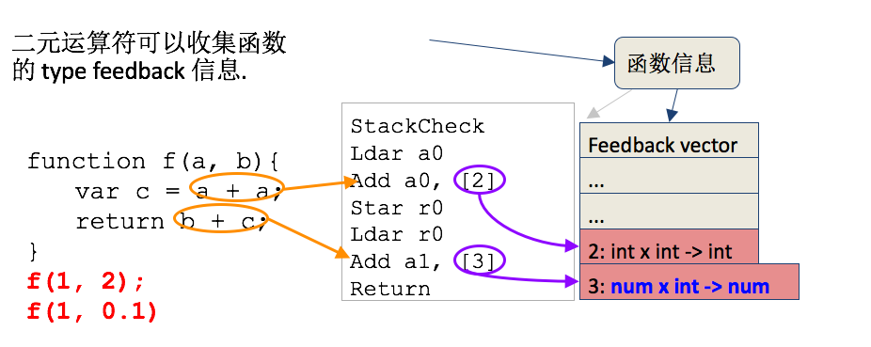
V8 的算术运算
Type feedback – 类型反馈

Slide 42
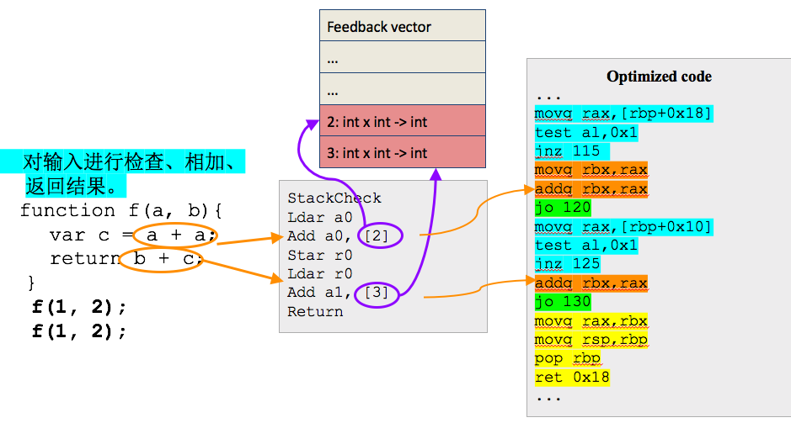
V8 的算术运算
Compile with tyes – 类型编译

Slide 43
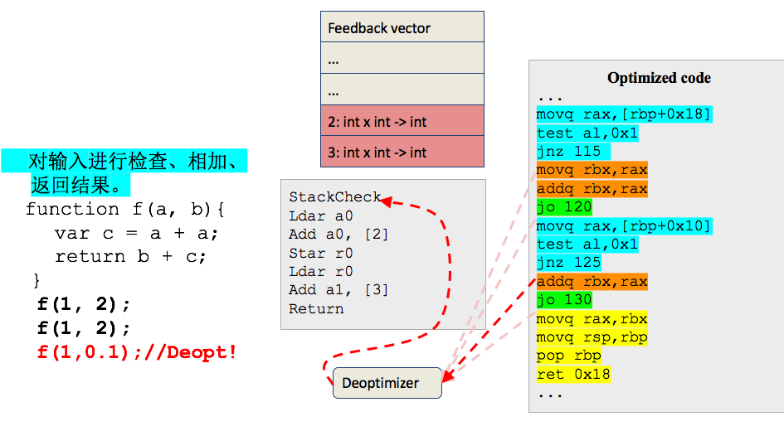
V8 的算术运算
Compile with tyes – 类型编译

Slide 44
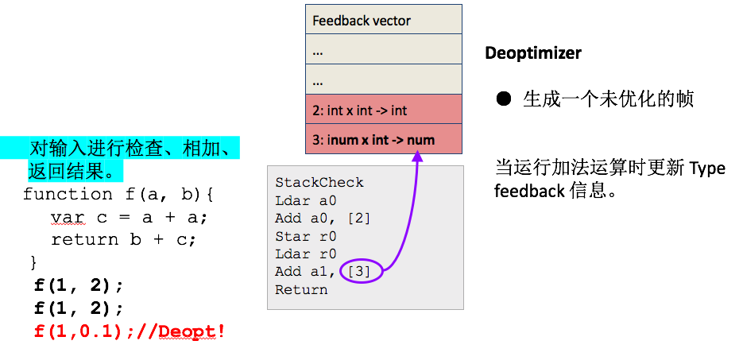
V8 的算术运算
Compile with tyes – 类型编译

Slide 45
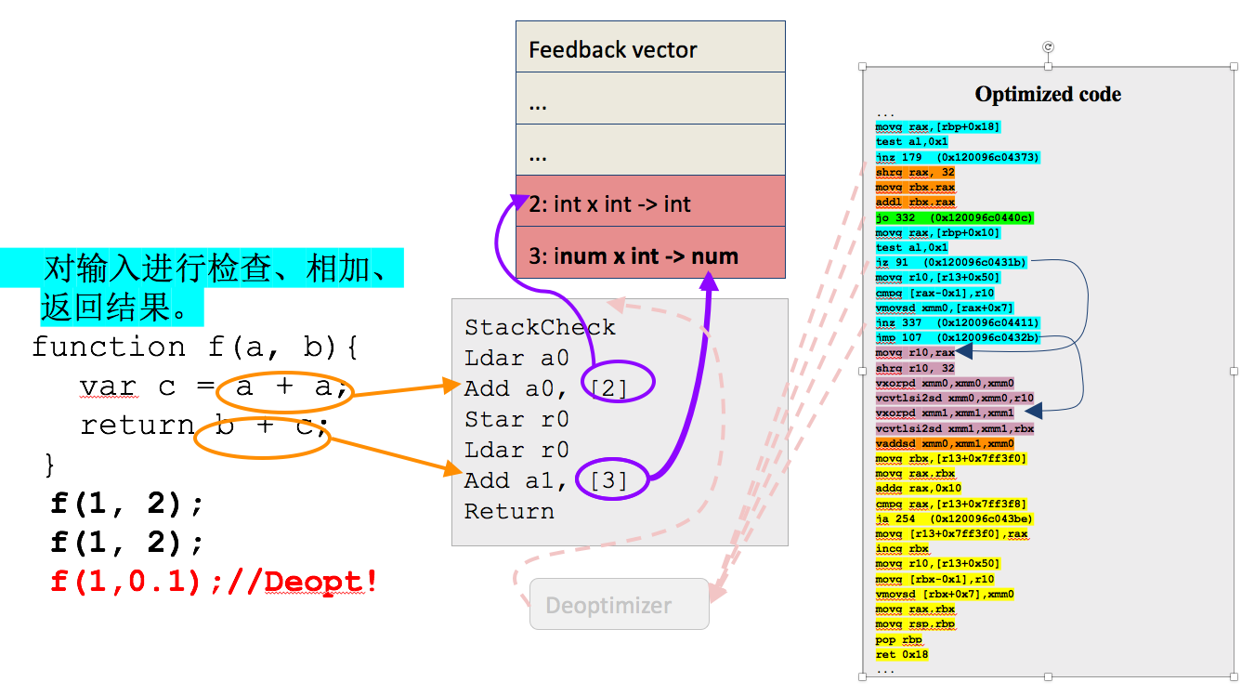
V8 的算术运算
Compile with tyes – 类型编译

Slide 46
V8 的算术运算
要避免“去优化”
去优化的消耗是很大的！
主要是因为重新优化（re-optimization）的消耗是很大的！
如果我们不恰当的使用类型反馈信息，那么我们就会陷入去优化的怪圈（deoptimization loop）:
函数不停的去优化，然后再重新优化，直到我们达到了重优化的次数限制，这时我们的函数将再也不会被V8引擎优化。

Slide 47
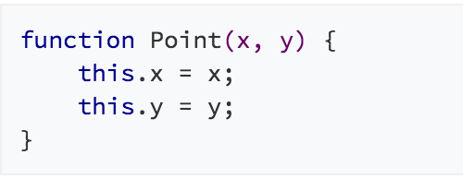
V8 隐藏类
隐藏类（Hidden Class）
当new Point(x, y)执行时，一个新的Point对象会被创建。
如果这是Point对象第一次被创建，V8会为它初始化一个隐藏类，不妨称作C0。
因为这个对象还没有定义任何属性，所以这个初始类是一个空类。到此时为止，对象Point的隐藏类是C0

Slide 48
V8 隐藏类
隐藏类（Hidden Class）
执行函数Point中的第一条语句会为对象Point创建一个新的属性x。
此时，V8会在C0的基础上创建另一个隐藏类C1，并将属性x的信息添加到C1中：这个属性的值会被存储在距Point对象偏移量为0的地方
在C0中添加适当的类转移信息，使得当有另外的以其为隐藏类的对象在添加了属性x之后能找到C1作为新的隐藏类。
此时对象Point的隐藏类更新为C1。

Slide 49
V8 隐藏类
隐藏类（Hidden Class）
执行函数Point中的第二条语句会添加一个新的属性y到对象Point中。同理，此时V8会有以下操作。
在C1的基础上创建另一个隐藏类C2，并在C2中添加关于属性y的信息：这个属性将被存储在内存中离Point对象的偏移量为1的地方。
在C1中添加适当的类转移信息，使得当有另外的以其为隐藏类的对象在添加了属性y之后能找到C2作为新的隐藏类。此时对象Point的隐藏类被更新为C2
Notes:
乍一看似乎每次添加一个属性都创建一个新的隐藏类非常低效。实际上，利用类转移信息，隐藏类可以被重用。下次创建一个Point对象时，就可以直接共享由最初那个Point对象所创建出来的隐藏类。
例如，又有一个Point对象被创建出来，一开始Point对象没有任何属性，它的隐藏类将会被设置为C0。当属性x被添加到对象中时，V8通过C0到C1的类转移信息将对象的隐藏类更新为C1，并直接将x的属性值写入到由C1所指定的位置（偏移量0）。当属性y被添加到对象中时，V8又通过C1到C2的类转移信息将对象的隐藏类更新为C2，并直接将y的属性值写入到由C2所指定的位置（偏移量1）。尽管JavaScript比通常的面向对象编程语言都更加动态一些，然而大部分JavaScript程序都会表现出像上文描述的那样运行时高度结构重用的行为特征来。使用隐藏类主要有两个好处：属性访问不再需要动态字典查找；为V8使用经典的基于类的优化和内联缓存技术创造了条件。

Slide 50
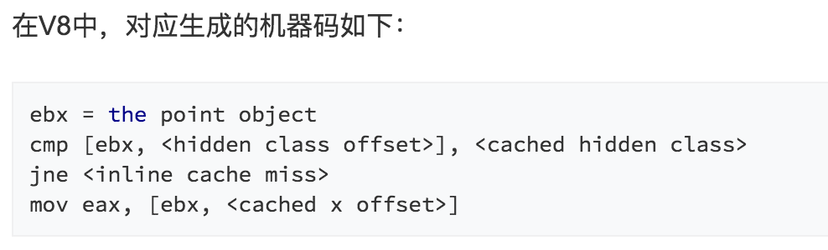
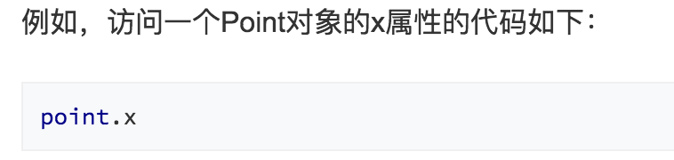
V8 内联缓存
内联缓存（Incline Cache）
在第一次执行到访问某个对象的属性的代码时，V8会找出对象当前的隐藏类。
同时，假设在相同代码段里的其他所有对象的属性访问都由这个隐藏类进行描述，并修改相应的内联代码让他们直接使用这个隐藏类。
当V8预测正确时，属性值的存取仅需一条指令即可完成。如果预测失败，则再次修改内联代码并移除刚才加入的内联优化。
Notes:
如果对象的隐藏类和缓存的隐藏类不一样，执行会跳转到V8运行系统中处理内联缓存预测失败的地方，在那里原来的内联代码会被修改，以移除相应的内联缓存优化。如果预测成功，属性x的值会被直接读出来。
当有许多对象共享同一个隐藏类时，这样的实现方式下，属性的访问速度可以接近大多数动态语言。使用内联缓存代码和隐藏类实现属性访问的方式与动态代码生成和优化的方式结合起来，让大部分JavaScript代码的运行效率得以大幅提升。

Slide 51
V8 两次编译与反优化
两次编译与反优化（Crankshaft）
尽管JavaScript是个非常动态的语言，且原本的实现是解释性的，但现代的JavaScript运行时引擎都会进行编译。V8（Chrome的JavaScript）有两个不同的运行时（JIT）编译器。
“完全”编译器（Unoptimized）：一开始，所有V8代码都运行在Unoptimized（未优化）状态。它的好处是编译速度非常快，使代码初次执行速度非常快。
“优化”编译器（Optimized）：当V8发现某段代码执行非常热时，它会根据通常的执行路径进行代码优化，生成Optimized代码。优化代码的执行速度非常快。
编译器有可能从“优化”退回到“完全”状态， 这就是Deoptimized。这是很不幸的过程，优化后的代码没法正确执行，不得不退回到Unoptimized版本。当然最不幸的是代码不停地被Optimized，然后又被Deoptimized，这会带来很大性能损耗。

Slide 52
V8 两次编译与反优化
两次编译与反优化（Crankshaft）
Unoptimized 未优化 -> hot -> Optimized (优化) <-> Deoptimized (去优化)-> too many deoptimizations （太多的优化）-> unoptimized hell (不再优化)
Notes:
Unoptimized 未优化 -> hot -> Optimized (优化) <-> Deoptimized (去优化)-> too many deoptimizations （太多的优化）-> unoptimized hell (不再优化)
certain code constructs (某些代码结构) -> unoptimized hell (不优化运行)

Slide 53
V8 高效垃圾收集
高效垃圾收集
V8有一个重要的特性却是Java没有的，而且是非常重要的特性，因此必须要提一下，这个特性叫Incremental Mark+Lazy Sweep （增量标记 + 懒惰清扫）。
它的设计思路与Java的CMS垃圾收集类似，就是尽量减少GC系统停顿的时间。不过在V8里这是默认的GC方式，不象CMS需要非常复杂的配置，而且还可能有Promotion Fail引起的问题。
这个流程里每次GC都要完成完整的Mark、Sweep流程，因此停顿时间较久。

Slide 54
V8 高效垃圾收集
高效垃圾收集
引入了Increment Mark（增量标记）之后的流程
这个流程每次GC可以在Mark一半时停住，在完成业务逻辑后继续下一轮GC，因此停顿时间较短。
只要保证Node.js内存大小不超过500MB，V8即使发生Full GC也能控制在50毫秒内，这使Node.js在开发高实时应用（如实时游戏）时比Java更有优势。

Slide 55
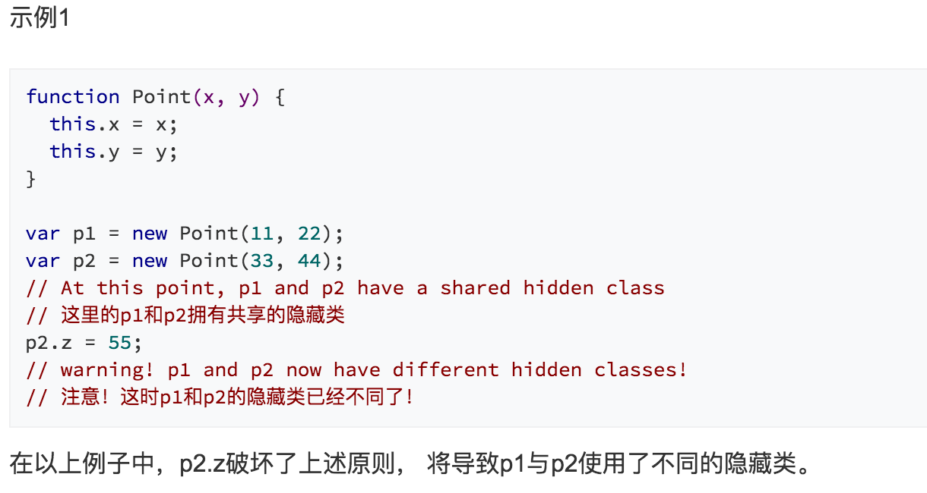
编写对V8友好的高性能代码
编写对V8友好的高性能代码
隐藏类（Hidden Class）的教训
Notes:
在我们为p2添加“z”这个成员之前，p1和p2一直共享相同的内部隐藏类——因此V8可以生成一段单独版本的优化汇编码，这段代码可以同时封装p1和p2的JavaScript代码。派生出这个新的隐藏类还将使编译器无法在Optimized模式执行。我们越避免隐藏类的派生，就会获得越高的性能。

Slide 56
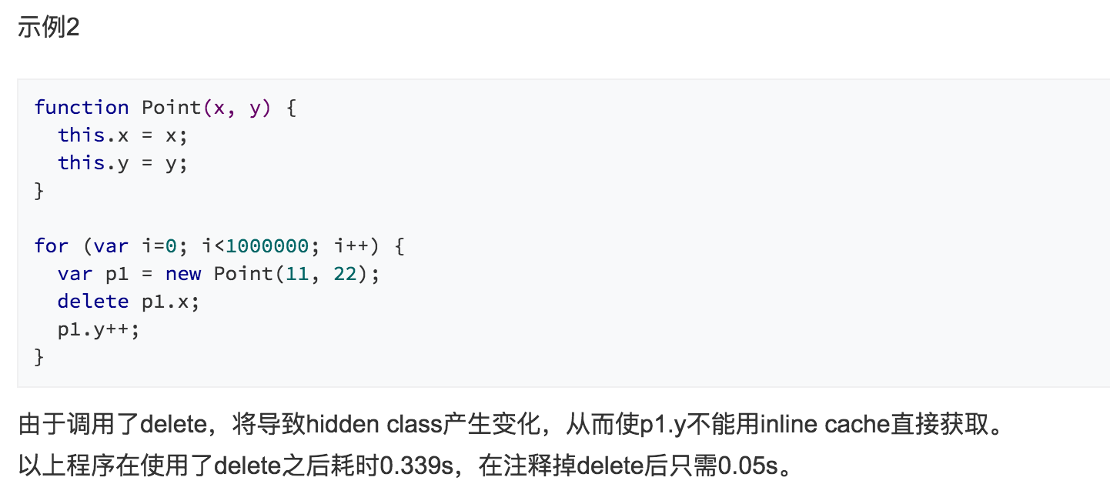
编写对V8友好的高性能代码
编写对V8友好的高性能代码
隐藏类（Hidden Class）的教训
在构造函数里初始化所有对象的成员（因此这些实例之后不会改变其隐藏类）。
总是以相同的次序初始化对象成员。
永远不要delete对象的某个属性。

Slide 57
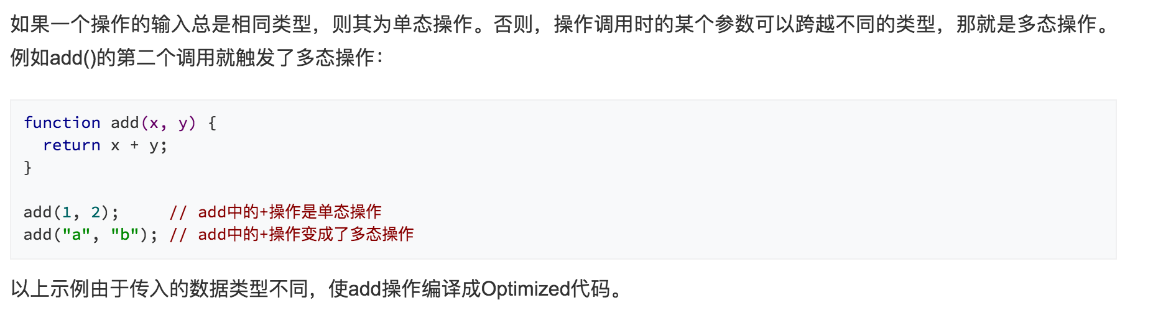
编写对V8友好的高性能代码
编写对V8友好的高性能代码
Deoptimized的教训
单态操作优于多态操作；
谨慎使用try catch与for in。
Google V8使JavaScript语言的执行效率上了一大台阶。但JavaScript是非常灵活的语言，过于灵活的语法将导致不规范的JavaScript语言无法优化。因此，在编写对V8编译器友好的JavaScript或者Node.js语言时就要格外注意。
本文参考 ：http://geek.csdn.net/news/detail/52207
Notes:
for in下面的代码在V8下暂时无法优化。把for in内部的代码提出成单独的function，V8就可以优化这个function了
以上排查过程使用了–trace-opt、–trace-deopt、–prof命令选项，及mac-tick-processor等工具。值得注意的是Node.js里直接使用mac-tick-processor或linux-tick-processor是解不出JavaScript段执行结果的，可以使用node-tick-processor这个工具。。

Slide 58
通过数据库索引加速查询

Slide 59
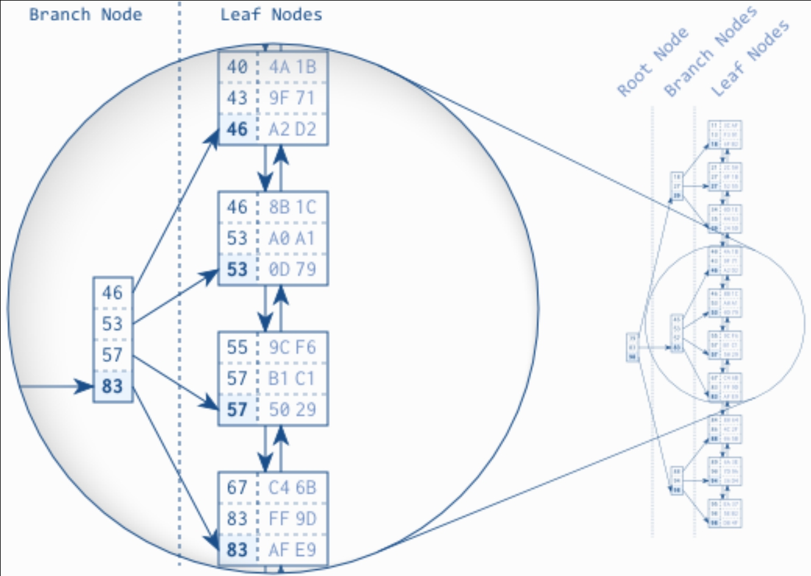
通过索引加速查询
B-Tree

Slide 60
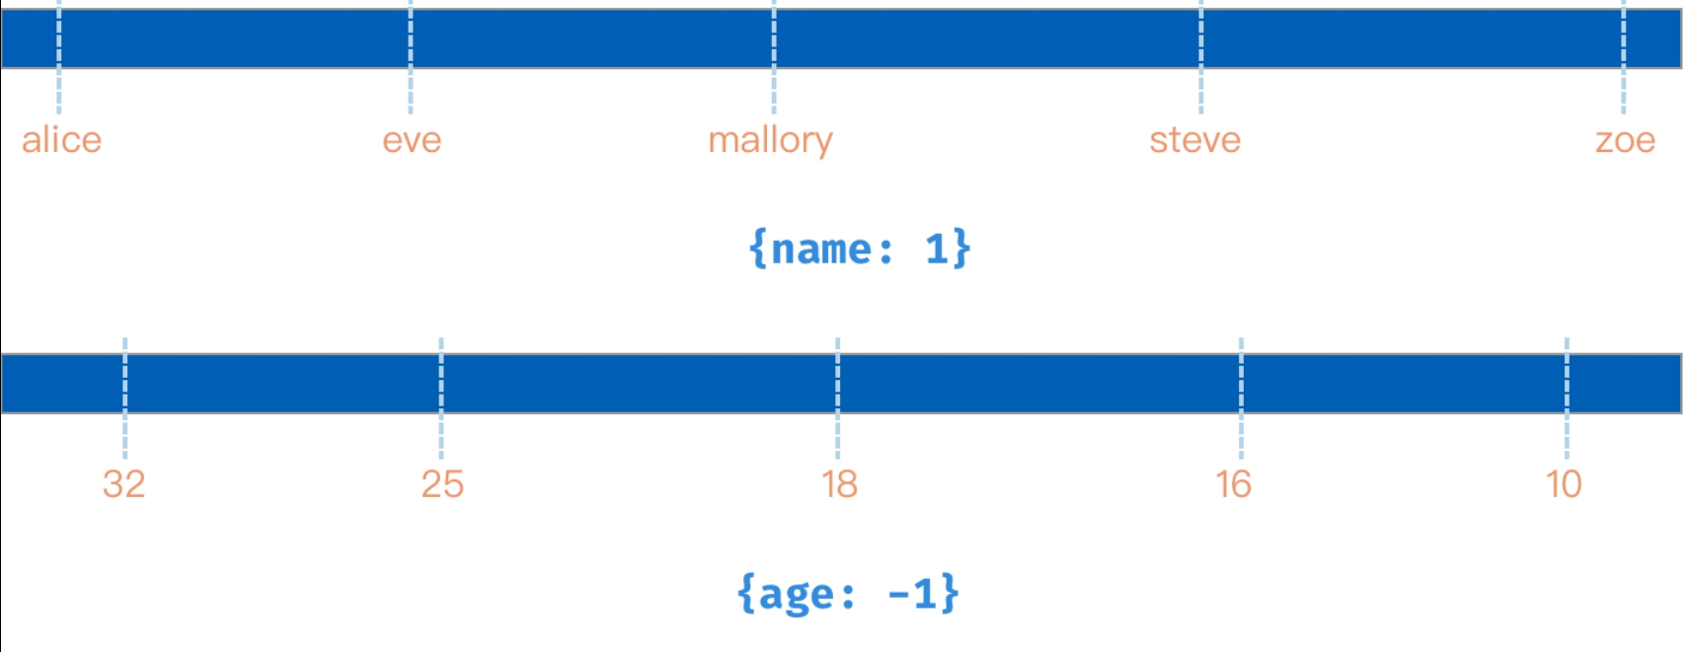
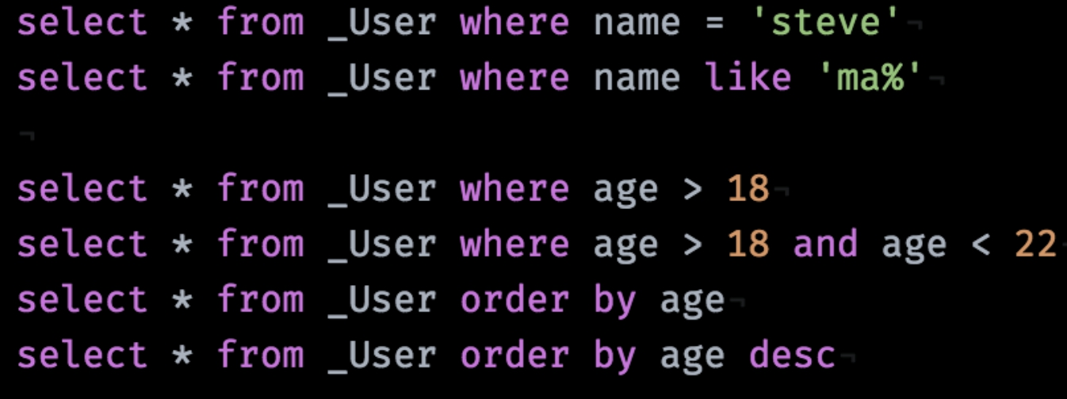
通过索引加速查询

Slide 61
单列索引
单列索引
√ 全匹配查询
√ 包含查询（数组）
√ 前缀模糊查询
√ 大于、⼩于等范围查询
√ 正、反排序
X 后缀模糊查询（like %shu）

Slide 62
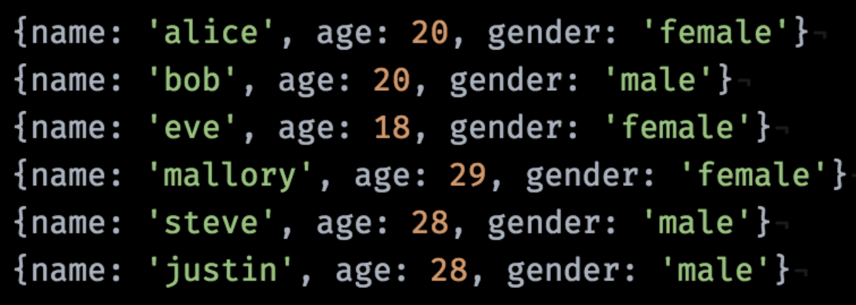
单列索引
区分度

Slide 63
复合索引
复合索引
{city: 1, age: 1}

Slide 64
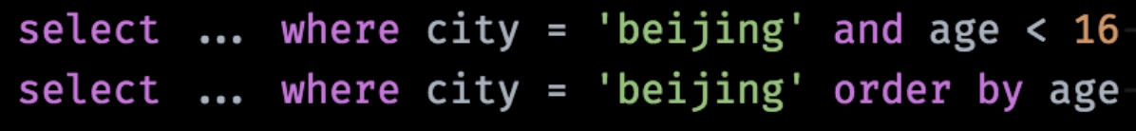
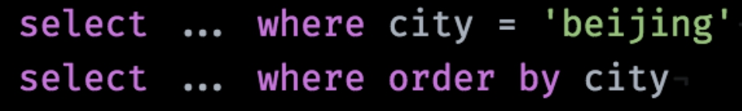
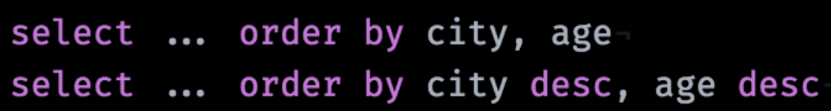
复合索引
复合索引 适用于：
√ 在多个字段上进⾏匹配查询
√ 匹配的同时进⾏范围查询或排序
√ 可以不使用右侧的字段
√ 排序或反向排序
{city: 1, age: 1}
beijing-17
beijing-20
beijing-21
beijing-25
chongqing-18
chongqing-20
qingdao-22
shanghai-16
shanghai-25

Slide 65

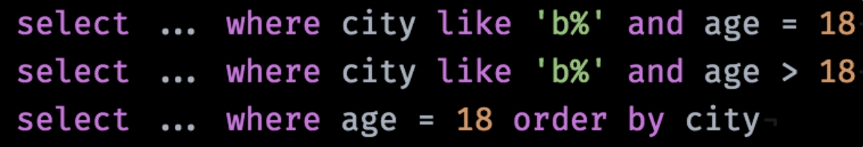
复合索引
复合索引 不适用于：
X 直接使用右侧字段
X 范围查询和顺序查询不在最右侧
X 多个范围查询
X 排序的方向和索引不一致
{city: 1, age: 1}
beijing-17
beijing-20
beijing-21
beijing-25
chongqing-18
chongqing-20
qingdao-22
shanghai-16
shanghai-25
Notes:
比如例子里那个 city like b% 是一个范围查询，age >18 也是一个范围查询，这种情况下只能用到在索引左侧的字段，即 city，age > 18 这个条件是得不到索引的加速的
背后的原因是，符合索引是先按照左面的字段排序，再按照右面的字段排序的，因此只有左侧的字段是全等匹配（例如 city = beijing），右面的字段才能被用上，也就是「不适用于范围查询和排序不在最右侧」的原因
符合索引 => 复合索引

Slide 66
复合索引
复合索引
---顺序非常重要
如果有范围查询和排序字段的话，放在最右侧
将区分度越高的字段放在越左侧
Notes:
如果有范围查询和排序字段的话，放在最右侧：意思是说，左侧索引需要完全匹配，然后再进行右侧索引排序或者范围查询
背后的原因是，符合索引是先按照左面的字段排序，再按照右面的字段排序的，因此只有左侧的字段是全等匹配（例如 city = beijing），右面的字段才能被用上，也是我说「不适用于范围查询和排序不在最右侧」的原因

Slide 67
常见的慢查询
常见的慢查询
不等于和不包含查询
通配符在前面的模糊查询
⽆索引的 count、查询和排序（复合索引顺序不匹配）
多个范围查询
skip 跳过较多的行数

Slide 68
性能优化
性能优化
1.优化索引（整理查询条件，用最少的索引来覆盖）
2.添加缓存（⽤ Redis 缓存热点数据）
3.优化查询（添加更更多限制条件，使⽤高区分度字段）
4.优化数据结构（适当冗余）
参考资料 数据库 ORM 框架：
https://en.wikipedia.org/wiki/B-tree
https://docs.mongodb.com/manual/indexes
<⾼性能 MySQL>
Mongodb: http://mongoosejs.com
Mysql: http://docs.sequelizejs.com

Slide 69


Q&A
58赶集集团内部
Node.js 技术讨论群
有问题？群里聊！
PPT下载地址：
https://github.com/SunilWang/58-node.js-topic
短连接：
http://t.cn/R9jpGzp
关注
大转转FE 公众号
周周都有新文章

Slide 70
附件
关注
大转转FE 公众号
周周都有新文章

Slide 71
附件
58赶集集团内部
Node.js 技术讨论群
有问题？群里聊！

